Slide 1
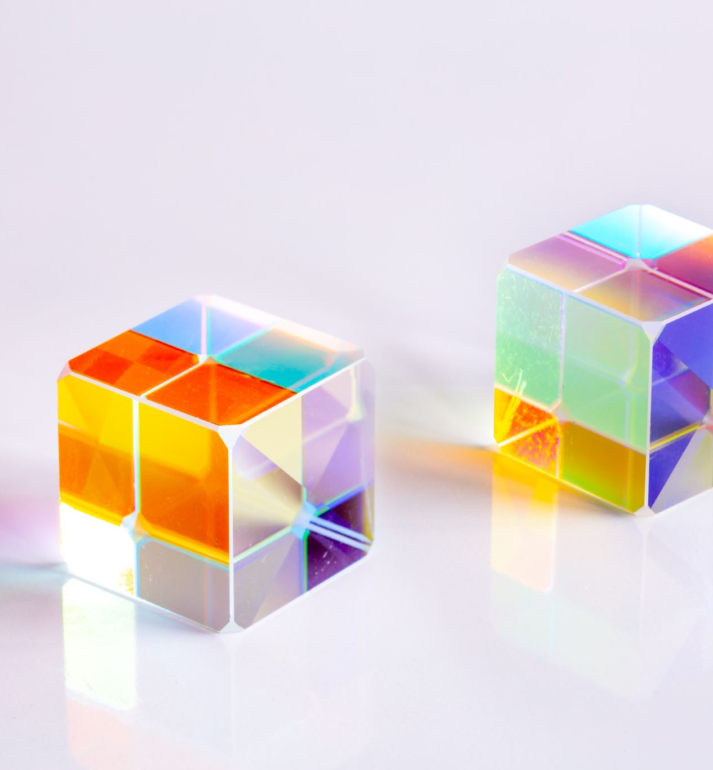
Rubik’s Cube Simulator
DEV: Cotut Raul

Slide 2
De ce am ales acest proiect?

Slide 3
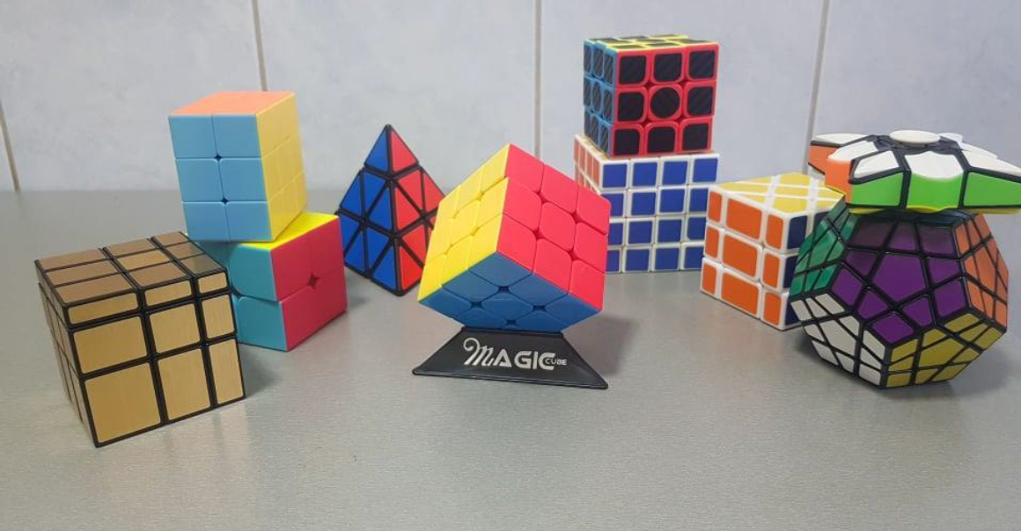

Slide 4
Care este statusul final al proiectului?

Slide 5
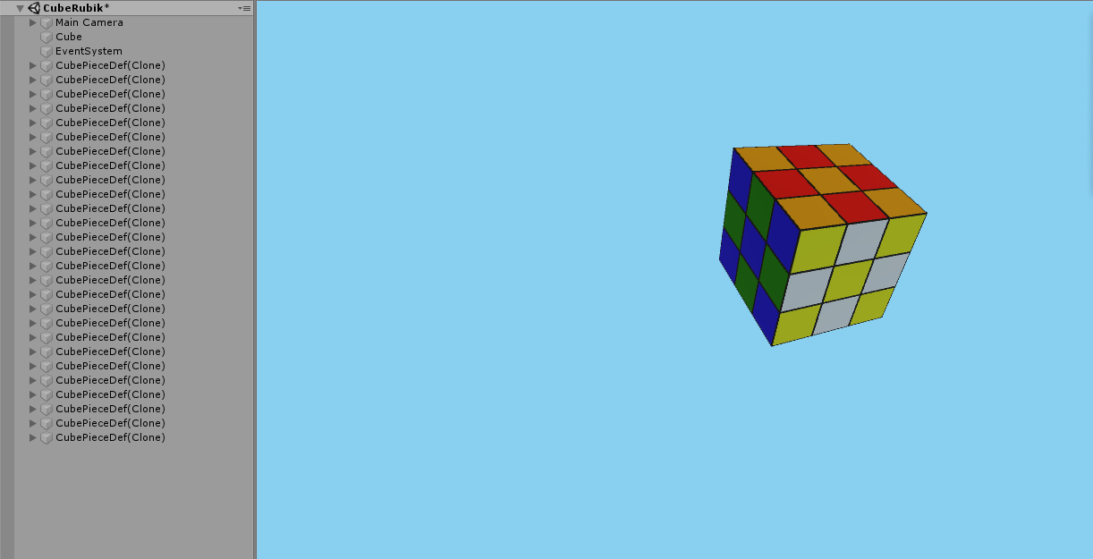


Slide 6
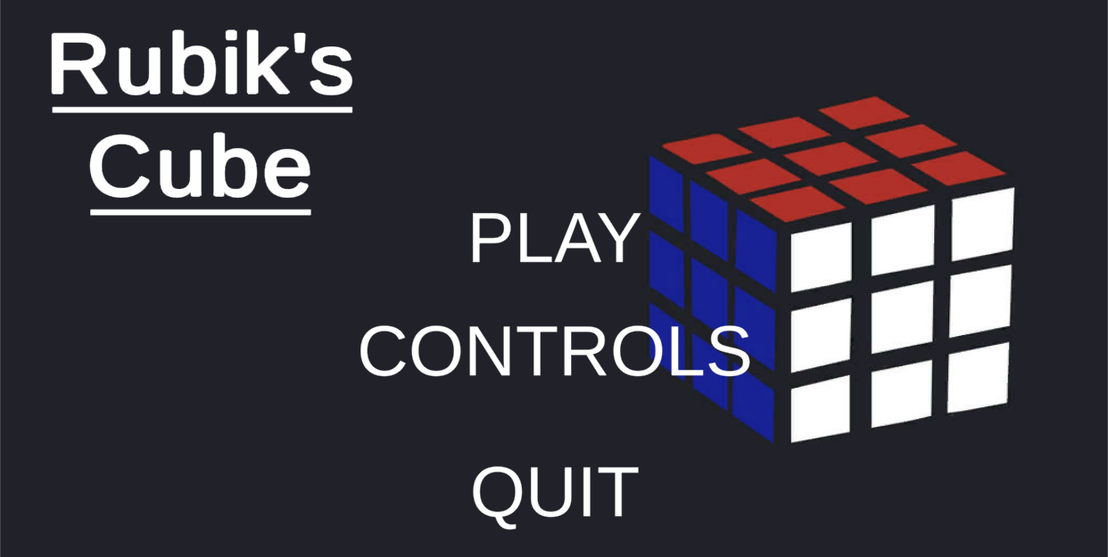
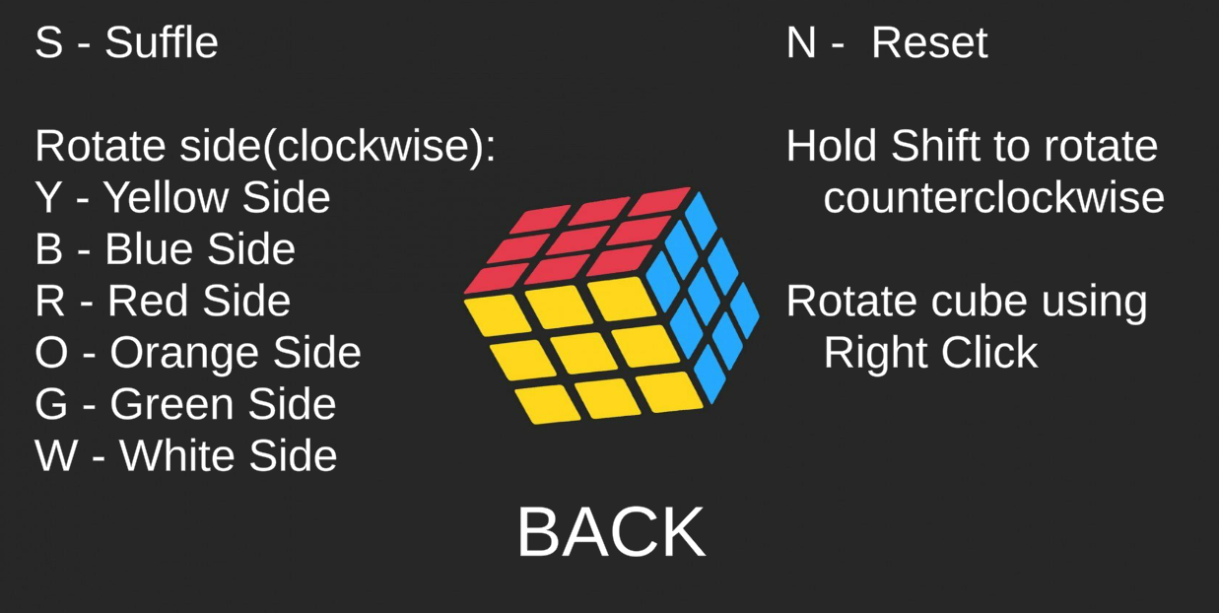
← Main Menu
Controls list ➔

